Slide 1
极限、连续、偏导数
1°多元函数极限与连续
1、极限的计算
方法 :
(1) 利用极限的四则运算法则
(2) 利用等价无穷小代换
(3) 利用夹逼定理
证明极限不存在的方法：
选择两条不同的路径，证明其有不同的极限值

Slide 2
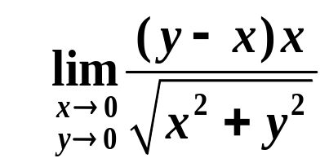
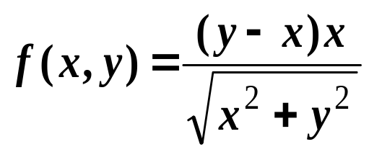

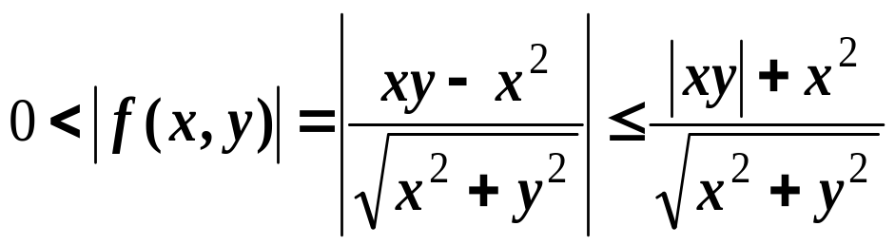
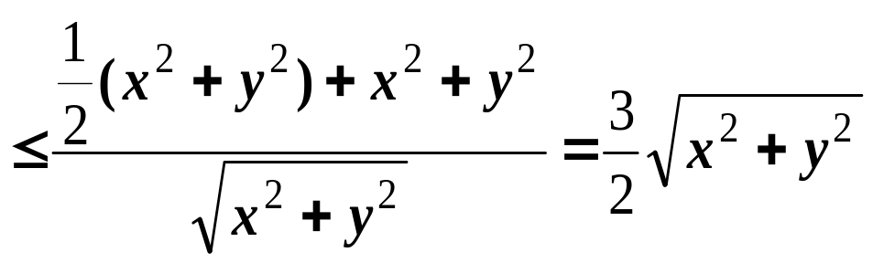
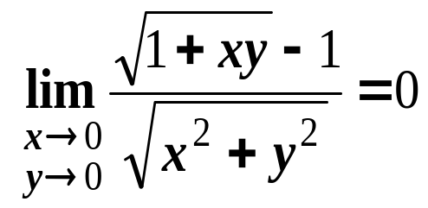
例1
计算极限
解
设
则对 有
据夹逼定理知:

Slide 3
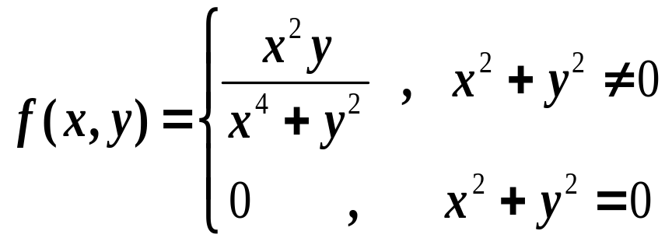

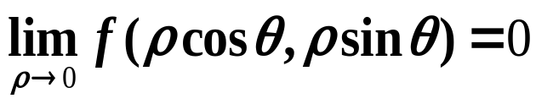
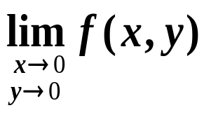
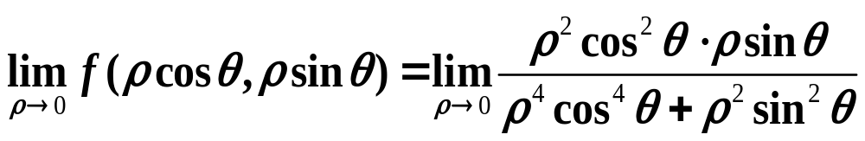
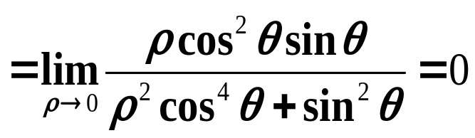
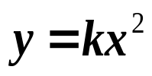
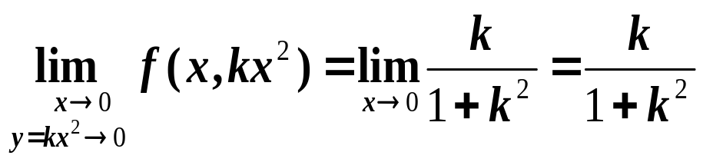
例2
设函数
，证明:当点
(x , y) 沿过原点的每一条射线 趋于原
点时, 有 , 但极限 不存在
解
将点(x , y)沿 趋于原点，则
⇒极限 不存在

Slide 4
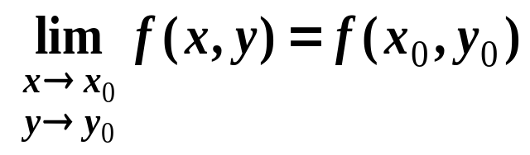
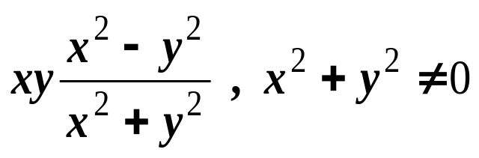

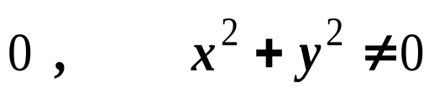
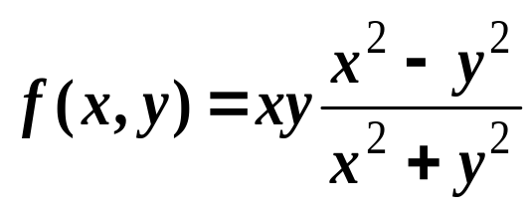
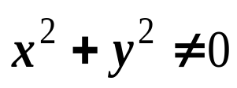
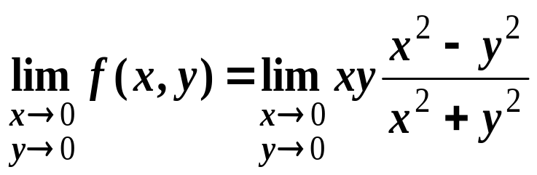

2、函数的连续性
f (x , y) 在点 (x₀ , y₀) 处连续 ⇔
例3
讨论 的连续性
解
在 的点处 , 为初等函数
⇒ f (x , y) 在 的点处连续
在 点处 ,
考虑

Slide 5
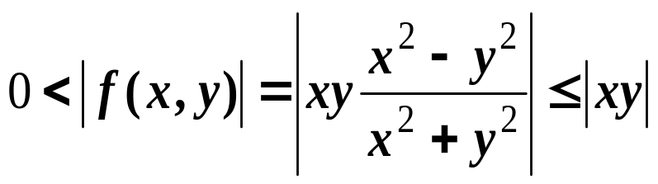
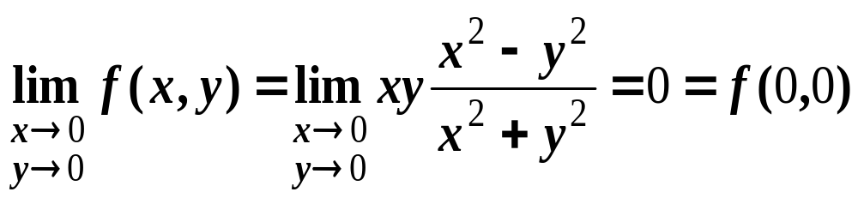


由于
据夹逼定理知:
⇒ f (x , y) 在 的点处连续
⇒ f (x , y) 在 上处处连续

Slide 6
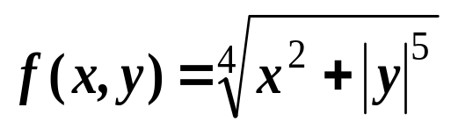
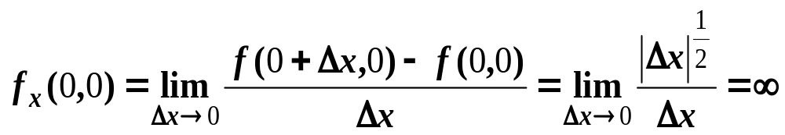
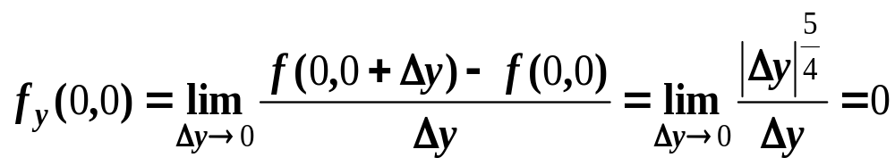
2°偏导数、全微分、方向导数
1、偏导数
方法 :
(1) 利用偏导数的定义
(2) 利用链式法则
(3) 利用全微分
例4
研究 在 (0 , 0) 处偏导数的存在性
解
不存在

Slide 7

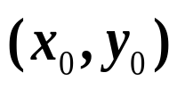
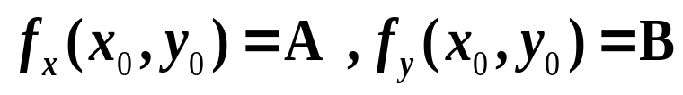
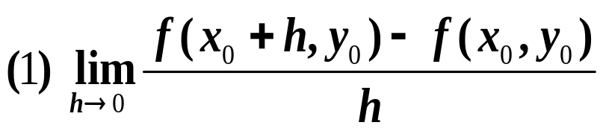
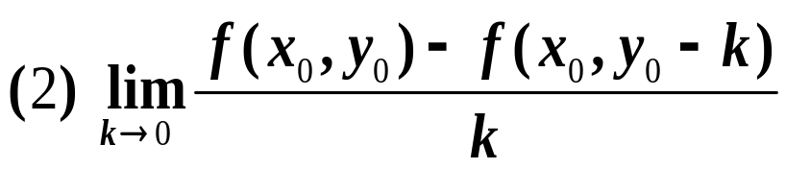
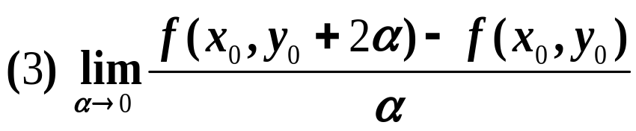
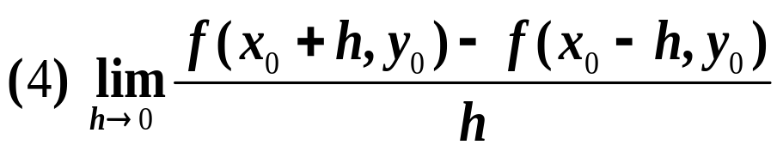
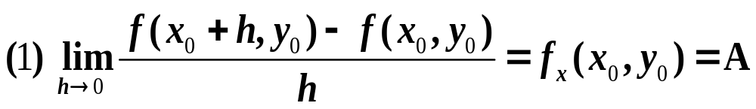
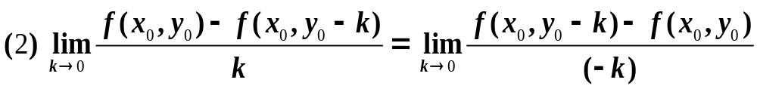
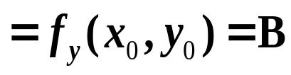
例5
设 在点 处的偏导数分别为
问下列极限是多少？
解

Slide 8
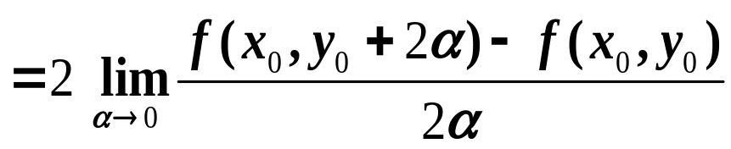
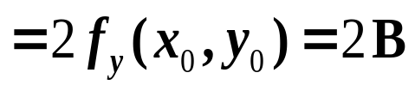
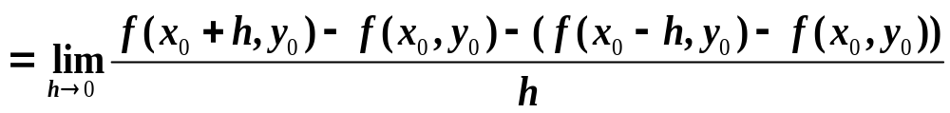
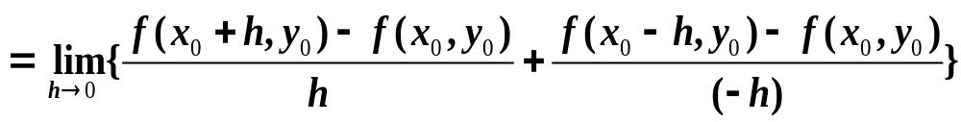
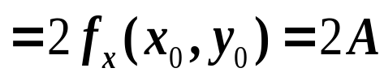

Slide 9
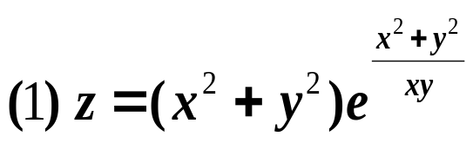
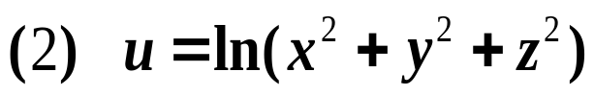
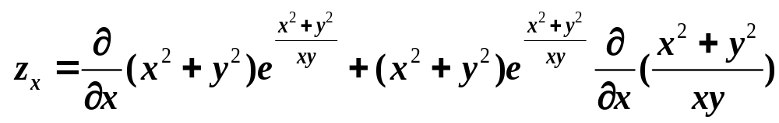
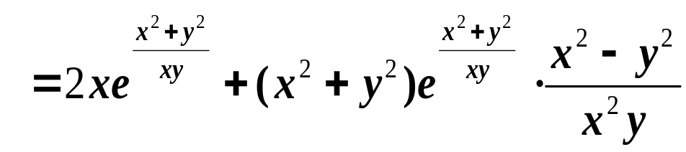
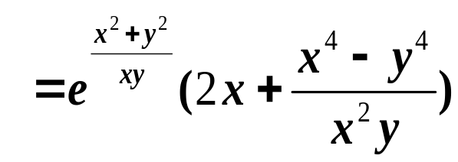
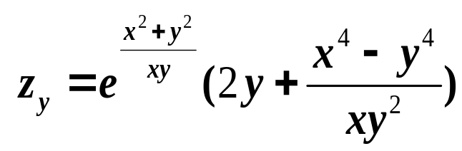
例6
计算下列函数的偏导数
解
(1)
同理

Slide 10
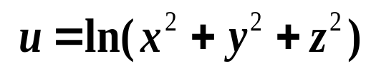
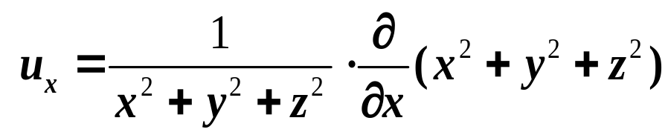
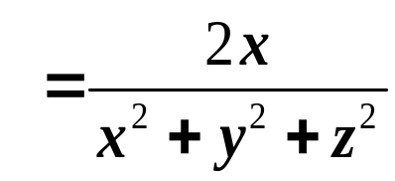
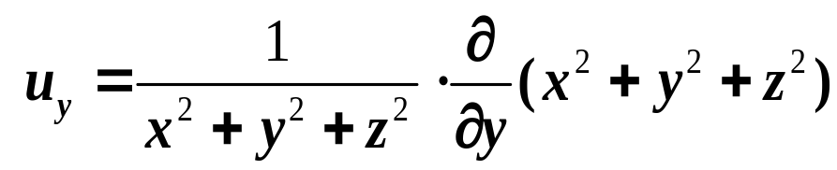
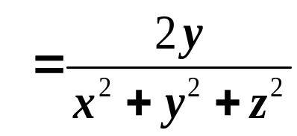
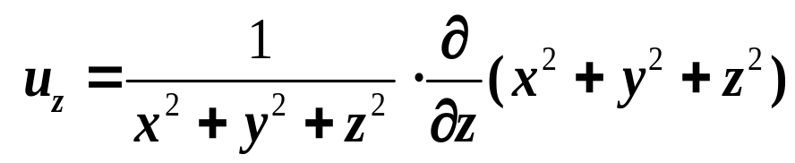

(2)

Slide 11
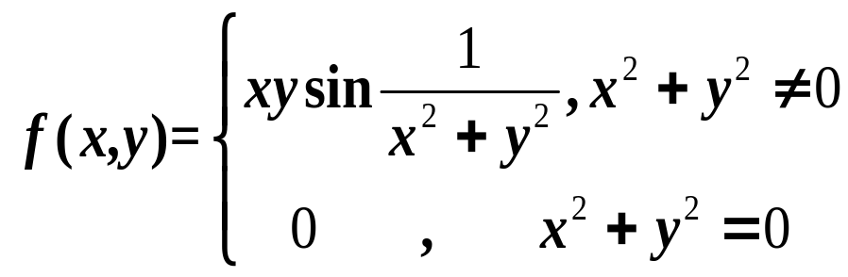






例7
设
证明: (1) 存在
(2)
在点(0 , 0) 不连续
解
(1)
(2)

Slide 12





当点(x , y)沿 趋于原点时
不存在
不存在
所以 在点(0,0) 处不连续

Slide 13






例8
设
讨论 f (x , y) 在 (0 , 0) 点处的可微性
解
只需验证

Slide 14




若令 Δx = Δy
⇒ 上式
⇒ f (x, y) 在 (0 , 0) 处不可微

Slide 15




例9
讨论
则在 (0 , 0) 点处 f (x , y)
(A) 偏导数不存在 (B) 不可微
(C) 偏导数存在且连续 (D) 可微
解

Slide 16





当 (x , y) 沿 y = x 趋向于 ( 0 , 0) 点时
不存在

Slide 17



⇒ f (x, y) 在 (0 , 0) 处可微 , 故选 ( D )

Slide 18








2、方向导数
方法:
(1) 利用定义
(2)
例10
证明: 函数 在 M₀(0 , 0) 点处沿
任一方向 的方向导数都有
解
任取一方向:

Slide 19







例11
求函数 在点(1,0,1) 处的最大
方向导数
解
在点(1,0,1) 处方向导数最大的方向

Slide 20






3°复合函数求导的链式法则
例12
设 , 求
解
解二
用全微分计算

Slide 21





例13
设 , 其中 f 有
一阶连续偏导数 , 且 f (1 , 1) = 1 , f₁(1 , 1) = p ,
f ₂(1 , 1) = q , 求 和
解
令 x = 1 得

Slide 22







例14
设 , 求
解
解二
用全微分计算

Slide 23











例15
若函数 z = f (x , y) 可微 , 且
, 则当 x ≠ 0 时 , 计算
解
由
两边对 x 求导数 , 得
例16
若函数 f (x , y) 有一阶连续偏导数 ,
, 求
解
由
两边对 t 求导数 , 得

Slide 24






例17
设可微函数 满足 ，
证明 满足
解
将方程 两边对 t 求导
令t = 1得 满足

Slide 25






4°隐函数的求导法
例18
设 u = f (z) , z = x + yϕ(z) , 其中 f , ϕ 可导 , 求
解
四个变量 , 两个方程

Slide 26








例19
设 ，而 由方程
确定，求
解
将方程组 两边对 x 求导
解得

Slide 27



例20
设 u = z(x , y) 由方程 F(x + 2y + 3z , xy²z³) = 0 所
确定 , 其中 F 可微 , 求
解
将方程两边对 y 求偏导数有

Slide 28


利用微分形式不变性，将方程两边取全微分有
解得

Slide 29






例21
求函数 在点 M₀( 3 , −4 ) 处沿函数过
该点的等值线外法向 的方向导数
解
因为
⇒ 过 M₀ 点的 f (x, y) 的等值线:
其在 M₀ 点的外法向:

Slide 30





⇒ 外法向:
又

